Slide 1

POLSKA
21 i 22 października 2024 r.

Slide 2
Dodatkowe istotne przepisy, postanowienia i/lub wytyczne, które powinny być uwzględniane przez lekarzy weterynarii i rolników (II) Wykład 4
Praktyczne szkolenie dla rolników i lekarzy weterynarii: Nowe sposoby walki z opornością na środki przeciwdrobnoustrojowe
POLSKA, 21 i 22 PAŹDZIERNIKA 2024 R.

Slide 3
Ramy prawne UE dotyczące weterynaryjnych produktów leczniczych/pasz leczniczych
Rozporządzenie (UE) 2019/6 w sprawie weterynaryjnych produktów leczniczych
Rozporządzenie (UE) 2019/4 w sprawie pasz leczniczych
+ akty wykonawcze i delegujące

Slide 4
Stosowanie weterynaryjnych produktów leczniczych o działaniu przeciwdrobnoustrojowym
Ramy legislacyjne UE: Rozporządzenie (UE) 2019/6
w sprawie WETERYNARYJNYCH PRODUKTÓW LECZNICZYCH
Wspieranie rozważnego stosowania i utrzymania skuteczności
środki przeciwdrobnoustrojowe lub grupy środków przeciwdrobnoustrojowych zarezerwowane dla leczenia niektórych zakażeń u ludzi.
!Art. 37 ust. 5
„wykaz środków
zarezerwowanych
dla ludzi”
Wykaz środków przeciwdrobnoustrojowych, które:
nie mogą być stosowane zgodnie z
art. 112, 113 i 114; lub
(b) mogą byś stosowane zgodnie z
art. 112, 113 i 114, jedynie pod
pewnymi warunkami.
!Art. 107 ust. 6
„stosowanie środków przeciwdrobnoustrojowych w sposób nieuwzględniony w warunkach wydanego zezwolenia na dopuszczenie do obrotu”

Slide 5
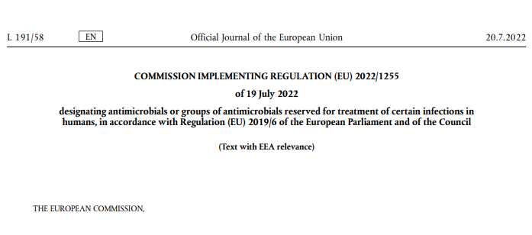
Stosowanie produktów leczniczych o działaniu przeciwdrobnoustrojowym
Wykaz środków zarezerwowanych dla ludzi: środki przeciwdrobnoustrojowe zarezerwowane dla leczenia niektórych zakażeń u ludzi
„wykaz środków zarezerwowanych”
Środki przeciwdrobnoustrojowe i grupy środków przeciwdrobnoustrojowych wymienione w niniejszym Rozporządzeniu nie mogą być stosowane w weterynaryjnych produktach leczniczych.
WPL zawierające środki przeciwdrobnoustrojowe wymienione w niniejszym Rozporządzeniu nie mogą być stosowane w paszach leczniczych
Wykaz środków przeciwdrobnoustrojowych lub grup środków przeciwdrobnoustrojowych, zarezerwowanych do leczenia niektórych zakażeń u ludzi należy poddawać stałemu przeglądowi w świetle nowych dowodów naukowych lub pojawiających się informacji
Dziennik Urzędowy Unii Europejskiej
ROZPORZĄDZENIE WYKONAWCZE KOMISJI (UE) 2022/1255
z dnia 19 lipca 2022 r.
określające środki przeciwdrobnoustrojowe lub grupy środków przeciwdrobnoustrojowych zarezerwowane do leczenia niektórych zakażeń u ludzi zgodnie z Rozporządzeniem Parlamentu Europejskiego i Rady (UE) 2019/6
(Tekst mający znaczenie dla EOG)
KOMISJA EUROPEJSKA,
Rozporządzenie wykonawcze Komisji (UE) 2022/1255

Slide 6
Stosowanie produktów leczniczych o działaniu przeciwdrobnoustrojowym
„wykaz środków zarezerwowanych dla ludzi”
Wspieranie rozważnego stosowania i utrzymania skuteczności
(1) Antybiotyki
(a) Karboksypenicyliny
(b) Ureidopenicyliny
(c) Ceftobiprol
(d) Ceftarolina
(e) Połączenia cefalosporyn z inhibitorami beta-laktamazy
(f) Cefalosporyny syderoforowe
(g) Karbapenemy
(h) Penemy
(i) Monobaktamy
(j) Pochodne kwasu fosfonowego
(k) Glikopeptydy
(1) Lipopeptydy
(m) Oksazolidynony
(n) Fidaksomycyna
(o) Plazomycyna
(p) Glicylocykliny
(q) Erawacyklina
(r) Omadacyklina
(2) Leki przeciwwirusowe
(a) Amantadyna
(b) Baloksawir marboksyl
(c) Celgosiwir
(d) Favipiravir
(e) Galidesiwir
(f) Laktimidomycyna
(g) Laninamiwir
(h) Metyzazon
(i) Molmipirawir
(j) Nitazoksanid
(k) Oseltamiwir
(l) Peramiwir
(m) Rybawiryna
(n) Rymantadyna
(o) Tyzoksanid
(p) Triazawiryna
(q) Umifenowir
(r) Zanamiwir
(3) Leki przeciwpierwotniakowe
(a) Nitazoksanid
Rozporządzenie wykonawcze Komisji (UE) 2022/1255

Slide 7


Opracowywane akty prawne delegowane i wykonawcze
Wykaz środków przeciwdrobnoustrojowych, których nie należy stosować w myśl art. 112-114 (w sposób nieuwzględniony w warunkach wydanego zezwolenia na dopuszczenie do obrotu) lub tylko pod pewnymi warunkami
Wykaz substancji dopuszczonych do stosowania u gatunków zwierząt lądowych służących do produkcji żywności lub substancji zawartych w produkcie leczniczym do stosowania u ludzi dopuszczonym do obrotu w Unii Europejskiej, które mogą być stosowane u gatunków zwierząt wodnych służących do produkcji żywności w myśl art. 114 ust. 1
Wykaz substancji niezbędnych do leczenia zwierząt z rodziny koniowatych, przynoszących dodatkowe korzyści kliniczne w porównaniu z innymi opcjami terapeutycznymi dostępnymi dla gatunków koniowatych i których okres karencji dla gatunków koniowatych wynosi sześć miesięcy.
Więcej informacji na temat wszystkich aktów delegowanych i wykonawczych:
https://food.ec.europa.eu/animals/animal-health/vet-meds-med-feed/implementation_pl

Slide 8
Stosowanie weterynaryjnych produktów leczniczych o działaniu przeciwdrobnoustrojowym
Wykaz środków przeciwdrobnoustrojowych, których nie wolno stosować w sposób nieuwzględniony w warunkach wydanego zezwolenia na dopuszczenie do obrotu
!Art. 107 ust. 6
Wykaz środków przeciwdrobnoustrojowych, które:
  nie mogą być stosowane zgodnie z art. 112, 113 i 114; lub
  mogą byś stosowane zgodnie z art. 112, 113 i 114, jedynie pod pewnymi warunkami.
15 czerwca 2023 r.
EMA/CVMP/151584/2021
Dział weterynaryjnych produktów leczniczych
Doradztwo naukowe na podstawie art. 107 ust. 6 Rozporządzenia (UE) 2019/6 dotyczące ustanowienia wykazu środków przeciwdrobnoustrojowych, które nie mogą być stosowane zgodnie z art. 112, 113 i 114 tego rozporządzenia lub które mogą byś stosowane zgodnie z tymi artykułami wyłącznie pod pewnymi warunkami
Przyjmując te akty wykonawcze, Komisja uwzględnia następujące kryteria:
a) ryzyko dla zdrowia zwierząt lub zdrowia publicznego, jeżeli dany środek przeciwdrobnoustrojowy jest stosowany zgodnie z art. 112, 113 i 114;
b) ryzyko dla zdrowia zwierząt lub zdrowia publicznego w przypadku rozwoju oporności na środki przeciwdrobnoustrojowe;
(c) dostępność innych możliwości leczenia zwierząt;
d) dostępność innych metod leczenia ludzi środkami przeciwdrobnoustrojowymi;
(e) wpływ na akwakulturę i chów, jeżeli zwierzę, u którego występuje dany stan, nie będzie leczone.
„stosowanie środków przeciwdrobnoustrojowych w sposób nieuwzględniony w warunkach wydanego zezwolenia na dopuszczenie do obrotu”
Notes:
JEŻELI ZABRAKNIE CI CZASU, TEN SLAJD MOŻNA UKRYĆ

Slide 9

Akty opracowywane
Wykaz środków przeciwdrobnoustrojowych, które można stosować u gatunków zwierząt wodnych służących do produkcji żywności
!Artykuł 114
Komisja ma ustanowić w drodze aktów wykonawczych wykaz substancji stosowanych w weterynaryjnych produktach leczniczych dopuszczonych w UE do stosowania u gatunków zwierząt lądowych służących do produkcji żywności, lub substancji zawartych w produkcie leczniczym do stosowania u ludzi i dopuszczonym do obrotu w UE zgodnie z dyrektywą 2001/83/WE lub Rozporządzeniem (WE) nr 726/2004, które mogą być stosowane u gatunków zwierząt wodnych, od których lub z których pozyskuje się żywność, zgodnie z art. 114 ust. 1.
„a) ryzyko dla środowiska, jeżeli gatunki zwierząt wodnych, od których lub z których pozyskuje się żywność, są leczone tymi substancjami;
b) wpływ na zdrowie zwierząt i zdrowie publiczne, jeżeli chore gatunki zwierząt wodnych, od których lub z których pozyskuje się żywność, nie mogą otrzymać środków przeciwdrobnoustrojowych wymienionych zgodnie z art. 107 ust. 6;
(c) dostępność lub brak dostępności innych produktów leczniczych, metod leczenia lub środków zapobiegania chorobom lub pewnym objawom u gatunków zwierząt wodnych, od których lub z których pozyskuje się żywność, lub leczenia tych chorób lub objawów.
Notes:
JEŻELI ZABRAKNIE CI CZASU, TEN SLAJD MOŻNA UKRYĆ

Slide 10
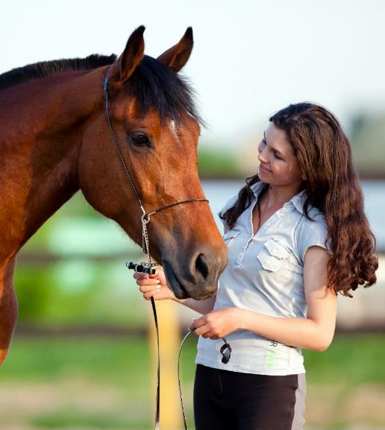
Akty opracowywane
Wykaz środków przeciwdrobnoustrojowych przeznaczonych dla określonych gatunków (koniowatych)
W latach 2006 i 2013 Komisja opublikowała wykaz substancji niezbędnych do leczenia zwierząt z rodziny koniowatych (WE) CR 1950/2006 i R 122/2013)
Obecnie Komisja aktualizuje Wykaz substancji niezbędnych do leczenia zwierząt z rodziny koniowatych, przynoszących dodatkowe korzyści kliniczne w porównaniu z innymi opcjami terapeutycznymi dostępnymi dla gatunków koniowatych i których okres karencji dla gatunków koniowatych wynosi sześć miesięcy.
9 lutego 2023 r. Europejska Agencja Leków otrzymała od Komisji Europejskiej prośbę o doradztwo naukowe w zakresie sporządzenia tego wykazu substancji i obecnie przygotowuje odpowiedź.
Notes:
JEŻELI ZABRAKNIE CI CZASU, TEN SLAJD MOŻNA UKRYĆ

Slide 11
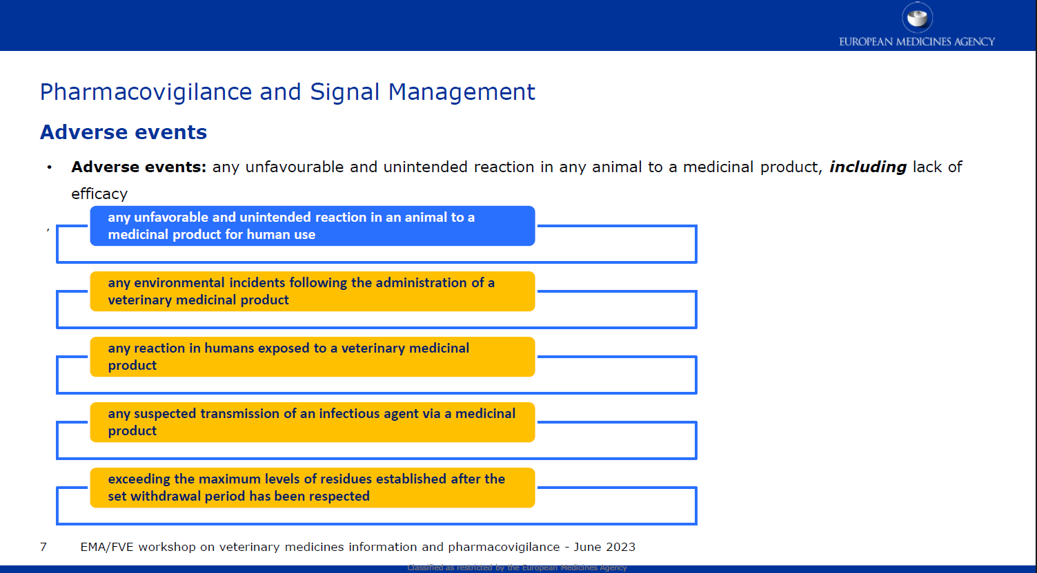
Zgłaszanie zdarzeń niepożądanych
(nadzór nad bezpieczeństwem farmakoterapii)
Nadzór nad bezpieczeństwem farmakoterapii i zarządzanie sygnałami
Zdarzenia niepożądane
Zdarzenia niepożądane: jakakolwiek niekorzystna i niezamierzona reakcja u jakiegokolwiek zwierzęcia na produkt leczniczy, w tym brak skuteczności
jakakolwiek niekorzystna i niezamierzona reakcja u jakiegokolwiek zwierzęcia na produkt leczniczy do stosowania u ludzi
Nie zapomnij zgłosić zdarzeń niepożądanych, w tym: braku skuteczności!
jakiekolwiek incydenty związane ze środowiskiem po podaniu weterynaryjnego produktu leczniczego
jakakolwiek reakcja u ludzi narażonych na działanie weterynaryjnego produktu leczniczego
jakiekolwiek podejrzenie przeniesienia czynnika zakaźnego poprzez produkt leczniczy
przekroczenie maksymalnych poziomów pozostałości po upływie ustalonego okresu karencji
Warsztaty EMA/FVE dotyczące informacji o weterynaryjnych produktach leczniczych i nadzoru nad farmakoterapią – czerwiec 2023 r.

Slide 12
Utylizacja weterynaryjnych produktów leczniczych
Jak i gdzie powstają odpady farmaceutyczne?
Opakowanie bezpośrednie i resztki produktów leczniczych po zastosowaniu.
Weterynaryjne produkty lecznicze lub pasze lecznicze po upływie daty ważności lub przechowywane niezgodnie z instrukcją.
Przepisanie dawki przekraczającej zalecaną lub nieukończenie cyklu leczenia z powodu trudności w podawaniu leku, zdarzeń niepożądanych, zmiany leczenia lub śmierci zwierząt w trakcie leczenia.
FACTSHEET_PharmaceuticalWasteDisposal.pdf (epruma.eu)

Slide 13
Utylizacja weterynaryjnych produktów leczniczych
Najlepsze praktyki dotyczące utylizacji
PharmaceuticalWasteDisposal.pdf (epruma.eu)
Każdy (lekarze przepisujący leki i użytkownicy) jest odpowiedzialny za minimalizowanie ilości marnotrawstwa produktów farmaceutycznych.
Należy wyeliminować usuwanie odpadów farmaceutycznych drogą wodną.
Odpady farmaceutyczne należy przechowywać w specjalnym pojemniku, koszu lub obiekcie, aby zapewnić odpowiednią ochronę zdrowia zwierząt, zdrowia ludzi, pasz, żywności i środowiska. Odpady te muszą być oddzielone od zapasów leków weterynaryjnych, aby zagwarantować, że nie zostaną przypadkowo wykorzystane.
Odpady należy utylizować zgodnie z charakterystyką produktu leczniczego (ChPL), przepisami dotyczącymi odpadów oraz systemami krajowymi opracowanymi we współpracy z wszystkimi stronami w zakresie gromadzenia, transportu i utylizacji odpadów.
Państwa członkowskie zapewniają wdrożenie odpowiednich systemów gromadzenia lub usuwania odpadów weterynaryjnych produktów leczniczych (w tym pasz leczniczych) oraz udostępniają rolnikom, posiadaczom zwierząt, lekarzom weterynarii i innym właściwym osobom informacje na temat lokalizacji punktów gromadzenia lub usuwania odpadów oraz inne istotne informacje.

Slide 14

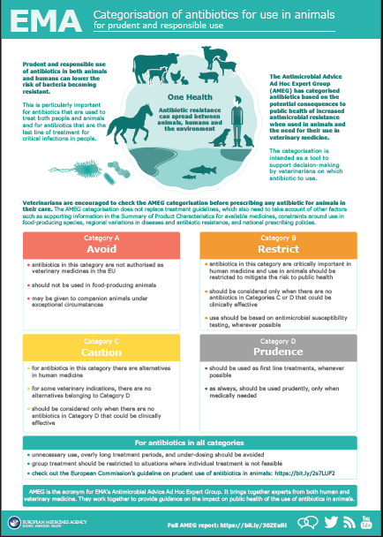
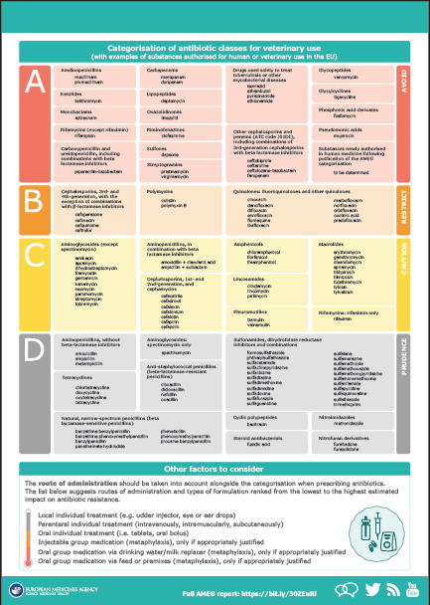
Inne kwestie dotyczące recept

Slide 15
Wytyczne dotyczące rozważnego stosowania
Nie są prawnie wiążące jak poprzednie akty/przepisy!
Wytyczne dotyczące rozważnego stosowania środków przeciwdrobnoustrojowych w medycynie weterynaryjnej 2015/C 299/04
https://health.ec.europa.eu/system/files/2016-11/2015_prudent_use_guidelines_en_0.pdf
Najlepsze praktyki w zakresie stosowania środków przeciwdrobnoustrojowych u zwierząt hodowanych w celu produkcji żywności w UE – dążenie do osiągnięcia kolejnego poziomu.
https://epruma.eu/home/best-practice-guides/best-practice-framework-for-the-use-of-antimicrobials-in-food-producing-animals-in-the-eu-reaching-for-the-next-level/

Slide 16
Prawo o zdrowiu zwierząt
(Rozporządzenie (UE) 2016/429 w sprawie przenośnych chorób zwierząt)
„Lepiej zapobiegać niż leczyć”
Podejście bazujące na zapobieganiu:
poprawa zdrowia zwierząt i środków bezpieczeństwa biologicznego, dobre praktyki rolnicze
Wyraźna odpowiedzialność wszystkich stron dbających o zdrowie zwierząt
  Podmioty → zapewniają wysoki poziom zdrowia i dobrostanu zwierząt oraz bezpieczeństwo biologiczne
  Lekarze weterynarii → podnoszą świadomość i pomagają w profilaktyce chorób i rozprzestrzeniania się patogenów
  CA → chronią zdrowie zwierząt, zdrowie ludzi i środowisko
Ustalanie priorytetów interwencji UE
Narzędzia regulacyjne/interwencje w przypadku patogenów opornych: „czynniki chorobotwórcze”
Możliwość zastosowania środków zapobiegawczych i kontroli chorób (nadzór, zwalczanie itp.)
Zapewnianie podstaw prawnych monitorowania oporności na środki przeciwdrobnoustrojowe u patogenów zwierzęcych

Slide 17

POLSKA
specyfikacje

Slide 18
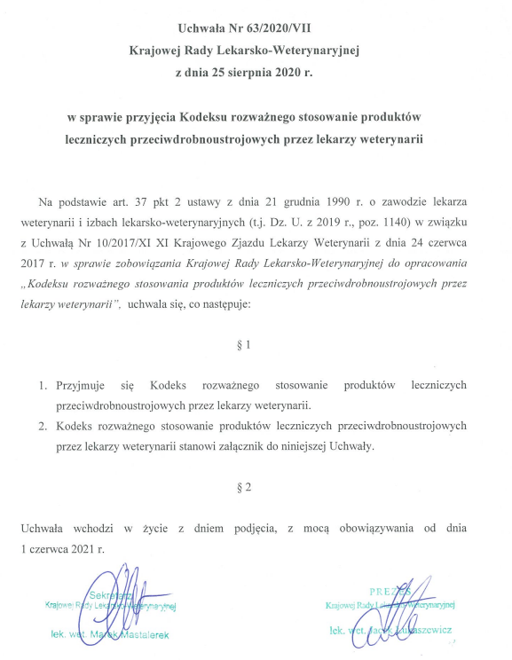
POLSKA – przepisy uzupełniające
Zasady ogólne
Rozporządzenie (UE) 2019/6
KODEKS ROZWAŻNEGO STOSOWANIA PRODUKTÓW LECZNICZYCH PRZECIWDROBNOUSTROJOWYCH PRZEZ LEKARZY WETERYNARII Uchwała Nr 63/2020/VII Krajowej Rady Lekarsko Weterynaryjnej z 25 sierpnia 2020 r. https://vetpol.org.pl/wp-content/uchwaly/VII_kadencja/Kodeks_stosowania_antybiotyk%C3%B3w.pdf
Drób
Trzoda chlewna
Bydło
Konie
Króliki
Zwierzęta towarzyszące
      -> Kategoryzacja antybiotyków do stosowania u zwierząt wg. EMA

Slide 19
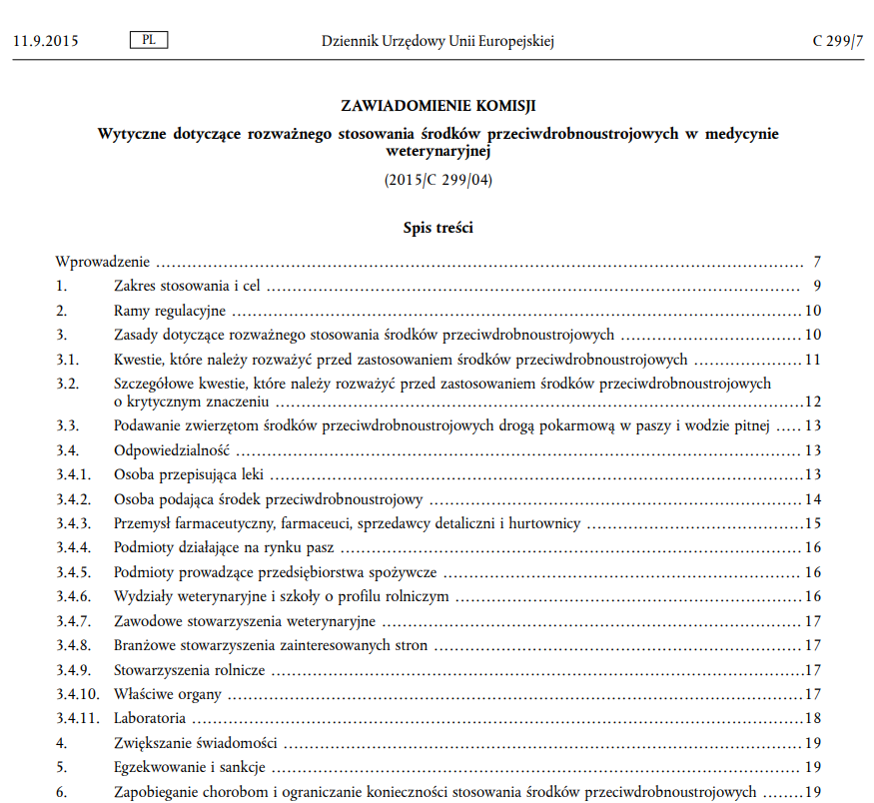
POLSKA – przepisy uzupełniające
Zasady ogólne
Rozporządzenie (UE) 2019/6
Zawiadomienie Komisji.
Wytyczne dotyczące rozważnego stosowania środków przeciwdrobnoustrojowych w medycynie weterynaryjnej (2015/C 299/04)
https://health.ec.europa.eu/document/download/190841e8-5975-4390-a304-908c259592ab_pl?filename=2015_prudent_use_guidelines_pl.pdf

Slide 20
POLSKA – przepisy uzupełniające
Zasady ogólne
Rozporządzenie (UE) 2019/6
Przepisy uwzględniające zapisy zawarte w Rozporządzeniu (UE) 2019/6
Ustawa z dnia 23 czerwca 2022 r. o zmianie ustawy o Inspekcji Weterynaryjnej oraz niektórych innych ustaw (Dz.U. 2022 poz. 1570)
Ustawa z dnia 5 sierpnia 2022 r. o zmianie ustawy o zawodach pielęgniarki i położnej oraz niektórych innych ustaw (Dz.U. 2022 poz. 1733)
Ustawa z dnia 4 listopada 2022 r. o systemie identyfikacji i rejestracji zwierząt (Dz.U. 2022 poz. 2727)
Projekt ustawy o zdrowiu zwierząt
Notes:
Niektóre przepisy zawarte w Rozporządzeniu (UE) 2019/6 znajdują odzwierciedlenie w innych ustawach.
Brakuje Ustawy okołorozporządzeniowej wprowadzającej jeden akt do porządku prawnego regulujący kwestie weterynaryjnych produktów leczniczych.
Prace nad nim trwają.

Slide 21
POLSKA – przepisy uzupełniające
Zasady ogólne
Rozporządzenie (UE) 2019/6
Ustawa z dnia 23 czerwca 2022 r. o zmianie ustawy o Inspekcji Weterynaryjnej oraz niektórych innych ustaw (Dz.U. 2022 poz. 1570)
https://isap.sejm.gov.pl/isap.nsf/download.xsp/WDU20220001570/T/D20221570L.pdf
Głównym celem ustawy jest określenie zadań i kompetencji w odniesieniu do realizacji zobowiązań wynikających z rozporządzenia 2017/625
Dodatkowo ustawa ma na celu ułatwienie gromadzenia przez Inspekcję Weterynaryjną danych dotyczących stosowania przeciwdrobnoustrojowych produktów leczniczych.
Cel: Rozporządzenie 2019/6”, w art. 57 nakłada na państwa członkowskie Unii Europejskiej (UE) obowiązek gromadzenia danych dotyczących przeciwdrobnoustrojowych produktów leczniczych stosowanych u zwierząt ….. od których lub z których pozyskuje się żywność, na poziomie gospodarstw.
Zamierzony efekt: umożliwienie bezpośredniej lub pośredniej oceny stosowania produktów przeciwdrobnoustrojowych leczniczych u zwierząt
Notes:
1. Dotychczas pozyskiwane dane dotyczyły wielkości sprzedaży środków przeciwdrobnoustrojowych i pochodziły z hurtowni farmaceutycznych produktów leczniczych weterynaryjnych.
2. Rozporządzenie 2019/6”, w art. 57 nakłada na państwa członkowskie Unii Europejskiej (UE) obowiązek gromadzenia danych dotyczących przeciwdrobnoustrojowych produktów leczniczych stosowanych u zwierząt ….. od których lub z których pozyskuje się żywność, na poziomie gospodarstw.
3. Zamierzony efekt: umożliwienie bezpośredniej lub pośredniej oceny stosowania produktów przeciwdrobnoustrojowych leczniczych u zwierząt
4. Gromadzenie danych na poziomie unijnym ma służyć określeniu tendencji i zidentyfikowaniu ewentualnych czynników ryzyka, które mogą doprowadzić do opracowania środków ograniczających ryzyko wynikające z oporności na środki przeciwdrobnoustrojowe, a także spowodować ograniczenie ich stosowania.
5. Mając świadomość zagrożeń, które niesie za sobą nieodpowiedzialne stosowanie tych środków, należy dołożyć starań, aby ograniczyć ich zużycie oraz zjawisko antybiotykoodporności.
Takie działania będą oznaczały poprawę bezpieczeństwa polskiej żywności dla konsumentów oraz wzrost jej konkurencyjności.

Slide 22
POLSKA – przepisy uzupełniające
Zasady ogólne
Rozporządzenie (UE) 2019/6
Ustawa z dnia 5 sierpnia 2022 r. o zmianie ustawy o zawodach pielęgniarki i położnej oraz niektórych innych ustaw (Dz.U. 2022 poz. 1733)
https://isap.sejm.gov.pl/isap.nsf/DocDetails.xsp?id=WDU20220001733
Cel: Celem ustawy jest m.in. stworzenie krajowych przepisów kompetencyjnych dla organów właściwych w sprawach dopuszczania do obrotu oraz nadzoru nad wytwarzaniem, obrotem i stosowaniem weterynaryjnych produktów leczniczych.
Zamierzony efekt:
Wykorzystanie w procesie wytwarzania wyłącznie substancji czynnych pochodzących od zarejestrowanych dostawców (wytwórców, importerów i dystrybutorów substancji czynnych).
polscy przedsiębiorcy prowadzący działalność w zakresie wytwarzania, importu i dystrybucji substancji czynnych wykorzystywanych do wytwarzania weterynaryjnych produktów leczniczych będą mogli sprzedawać substancje przedsiębiorcom zlokalizowanym w innych państwach członkowskich Unii Europejskiej.
Notes:
Nowe zapisy w ustawie dot. przepisów regulujących kompetencje organów właściwych w sprawach dopuszczenia do obrotu, nadzoru nad wytwarzaniem, obrotem i stosowaniem WPL
Nakładają obowiązek rejestracji
wytwórcy weterynaryjnych produktów leczniczych będą mogli wypełnić swój obowiązek, określony w art. 93 rozporządzenia 2019/6, polegający na wykorzystywaniu w procesie wytwarzania (red. korzystać) wyłącznie substancji czynnych pochodzących od zarejestrowanych dostawców (wytwórców, importerów i dystrybutorów substancji czynnych).
Jednocześnie należy podkreślić, że dzięki powyższej regulacji polscy przedsiębiorcy prowadzący działalność w zakresie wytwarzania, importu i dystrybucji substancji czynnych wykorzystywanych do wytwarzania weterynaryjnych produktów leczniczych będą mogli sprzedawać substancje przedsiębiorcom zlokalizowanym w innych państwach członkowskich Unii Europejskiej.

Slide 23
POLSKA – przepisy uzupełniające
Zasady ogólne
Rozporządzenie (UE) 2019/6
Ustawa z dnia 4 listopada 2022 r. o systemie identyfikacji i rejestracji zwierząt (Dz.U. 2022 poz. 2727)
https://isap.sejm.gov.pl/isap.nsf/DocDetails.xsp?id=WDU20220002727
Cel: konieczność wprowadzenia do polskiego porządku prawnego nowych przepisów Unii Europejskiej dotyczących identyfikacji i rejestracji zwierząt w odniesieniu do identyfikacji i rejestracji koniowatych oraz określającego wzory dokumentów identyfikacyjnych dla tych zwierząt
Zamierzony efekt: zmiana treści i formatu informacji niezbędnych do stosowania art. 112 ust. 4 i art. 115 ust. 5, które mają być zawarte w unikalnym dożywotnim dokumencie identyfikacyjnym

Slide 24
POLSKA – przepisy uzupełniające
Zasady ogólne
Rozporządzenie (UE) 2016/4296
Projekt ustawy o zdrowiu zwierząt
Rozporządzenie Parlamentu Europejskiego i Rady (UE) 2016/429 z dnia 9 marca 2016 r. w sprawie przenośnych chorób zwierząt oraz zmieniającego i uchylającego niektóre akty w dziedzinie zdrowia zwierząt („Prawo o zdrowiu zwierząt”) (Dz. Urz. UE L 84 z 31.03.2016, str. 1, z późn. zm.)
https://legislacja.rcl.gov.pl/projekt/12385701/katalog/13061607#13061607
Projekt: W art. 54 ust. 5 projektowanej ustawy wprowadzono przepisy, które wykonują zobowiązania wynikające z Europejskiego Zielonego Ładu i strategii od pola do stołu, które wskazują jako cel do osiągnięcia do 2030 r. zmniejszenie o 50% stosowania środków przeciwdrobnoustrojowych dla zwierząt utrzymywanych w warunkach fermowych i w dziedzinie akwakultury oraz fakt bycia przez Polskę jednym z liderów sprzedaży weterynaryjnych produktów leczniczych wskazuje na konieczność podjęcia i koordynacji działań na wielu płaszczyznach.
Cel: m.in. wprowadzenie, opublikowanie i wdrożenie do dnia 1 marca 2024 r. krajowego planu działania na rzecz zwalczania oporności na środki przeciwdrobnoustrojowe opartego na podejściu „Jedno zdrowie”.
Zamierzony efekt: ograniczenie narastania oporności na środki przeciwdrobnoustrojowe poprzez właściwe ich stosowanie zarówno w medycynie ludzkiej, jak i w medycynie weterynaryjnej
Notes:
Zagrożenie zjawiskiem antybiotykooporności jest poważne. Przewiduje się, że jeśli nie zostaną podjęte żadne dalsze działania, to do 2050 r. liczba ofiar śmiertelnych oporności na środki przeciwdrobnoustrojowe na całym świecie może osiągnąć ponad 10 mln rocznie, czyli więcej niż oczekiwana liczba zgonów z powodu nowotworów i cukrzycy łącznie, co może spowodować katastrofalne szkody gospodarcze.

